Slide 1
COS Pro (1급 2차) 문제풀이
2024. 08. 08
이찬구
cksrn0003@naver.com
Network & Database Lab

Slide 2
문제 풀이 순서
빈칸 채우기
1번, 2번, 3번, 7번
함수 작성
4번, 5번, 6번
한 줄 바꾸기
8번, 9번, 10번
Notes:
다음과 같이 풀이를 발표할 예정인데요.
풀이에 앞서 문제에 대한 설명은 모두 풀어오셨기 때문에 간략하게 설명드리도록 하겠습니다.

Slide 3
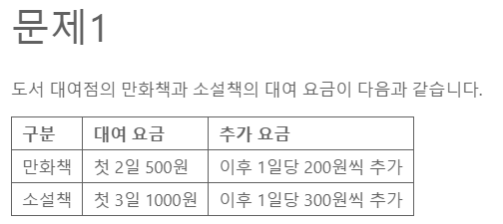
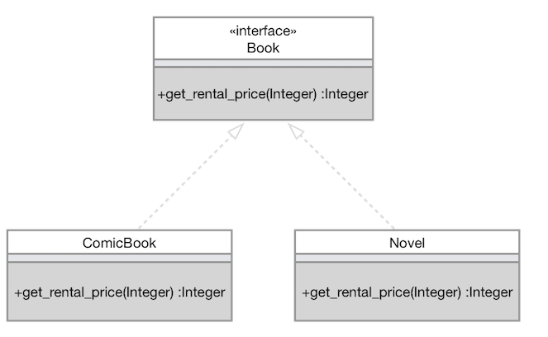
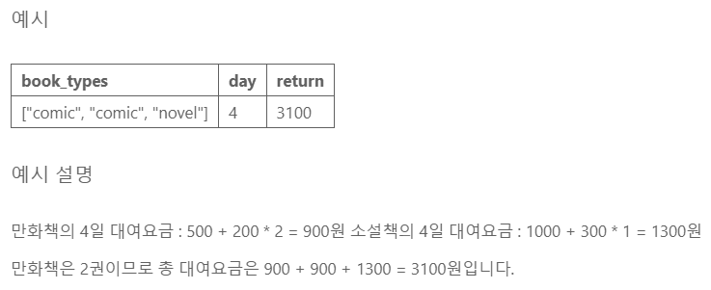
1. 빈칸 채우기-1번 문제
Notes:
빈칸 채우기의 첫번째 문제인 1번 문제에 대한 간단히 소개를 드리자면,
책을 대여하고 대여 기간에 따른 요금을 출력하는 문제입니다.
첫번째 그림을 보면 대여 요금에 대한 설명이 나와있습니다.
~
두번째 그림을 보면 Book 인터페이스와 만화책, 소설책의 클래스가 나와있습니다.
* Book :
* Book은 get_rental_price 함수는 대여 기간을 매개변수로 받아 대여 요금을 계산하는 get_rental_price 함수를 구현해야 합니다.
* ComicBook :
* ComicBook은 만화책을 나타내는 클래스이며, Book 인터페이스를 구현하고,
* get_rental_price 함수는 대여 기간을 매개변수로 받아 만화책의 대여 요금을 계산합니다.
마찬가지로, * Novel :
* Novel은 소설책을 나타내는 클래스이며, Book 인터페이스를 구현하고,
* get_rental_price 함수는 대여 기간을 매개변수로 받아 소설책의 대여 요금을 계산합니다.
간단하게 요약하면,
북타입스라는 리스트와 대여기간이 입력되며, 그에 따른 요금을 출력하는 문제입니다.

Slide 4
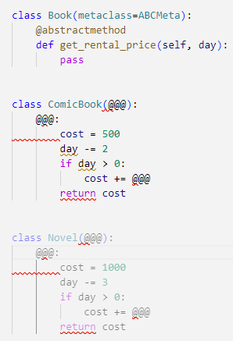
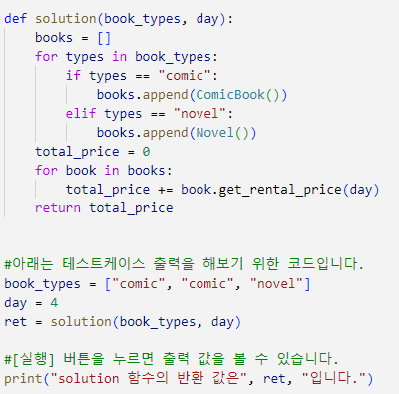
1. 빈칸 채우기-1번 문제
초기 코드
Notes:
Book 클래스 설명
ComicBook 클래스 설명
Novel 클래스 설명
Solution 함수 설명
- Books이라는 리스트 안에 클래스를 원소로 포함시킴

Slide 5
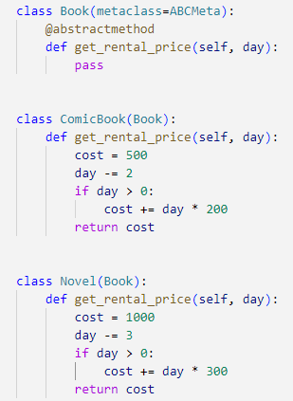
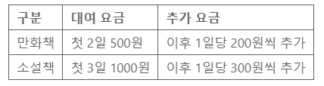

1. 빈칸 채우기-1번 문제
수정 전 코드
수정 후 코드
Notes:
Comicbook은 Book의 자식 클래스이므로 클래스를 선언할 때 부모 클래스를 파라미터로 포함한다.
또한 클래스 안에 매서드오버라이딩을 통해 클래스에 따른 함수를 설정할 수 있다.
Novel은 Comicbook과 대부분 비슷하지만
마지막의 cost += day의 곱해지는 값이 다름을 알 수 있습니다.
Solution 함수의 플로우를 살펴보면,
Class는

Slide 6
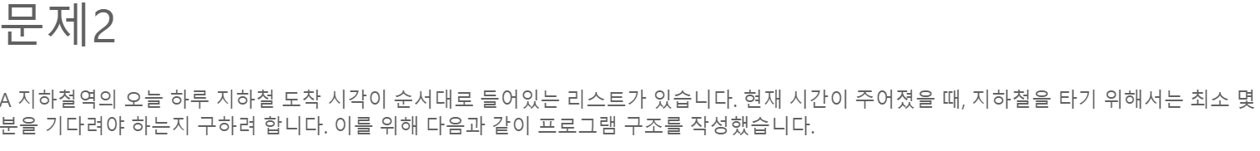
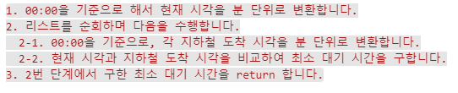
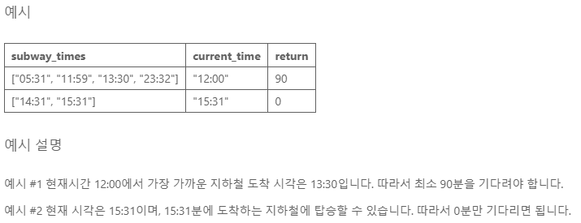
1. 빈칸 채우기-2번 문제
Notes:
두번째 그림까지 설명하고, 세번째 그림 예시를 통해 설명하기 매개변수 설명
오늘 하루 동안의 지하철 도착 시각이 순서대로 들어있는 리스트 subway_times와 현재시간 current_time이 solution 함수의 매개변수로 주어집니다.
* subway_times의 길이는 1 이상 100 이하입니다.
* subway_times에는 지하철 도착 시간이 중복없이 들어있습니다.
* 지하철 도착 시각과 현재 시각은 24시간 표기법을 이용하여 나타냅니다.
* 24시간 표기법은 00:00부터 23:59까지로 시간을 표기합니다.
* 입력으로 주어지는 시간은 항상 "XX:YY"형태로 주어집니다.
* 지하철 첫차 도착 시각은 05:00 이후이며, 막차 도착 시각은 23:59 이전입니다.

Slide 7
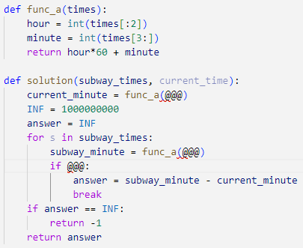
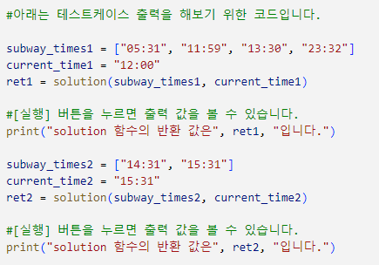
1. 빈칸 채우기-2번 문제
초기 코드
Notes:
문제를 푸는 흐름을 고려했을 때 파라미터로 입력되는 값을 알기 위해 함수 선언 부분이 아닌 오른쪽 그림부터 설명 드리겠습니다
이후 solution 함수 설명
(파라미터 부터)
Func_a함수 설명
(파라미터 부터 리턴값까지)

Slide 8
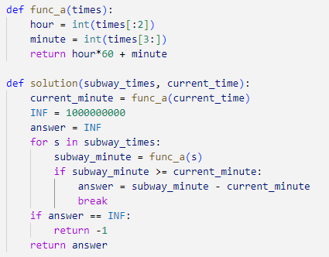



1. 빈칸 채우기-2번 문제
초기 코드
수정 코드
Notes:
현재 시간을 분단위로 변환하기 위해 func_a를 사용
리스트에 있는 지하철 도착 시간을 분단위로 변환 -> 비교

Slide 9
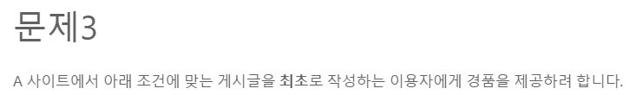
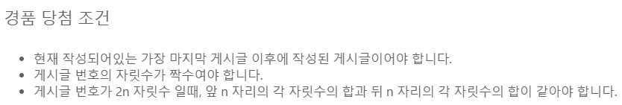
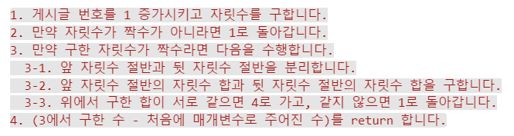



1. 빈칸 채우기-3번 문제
게시글 번호: 여섯 자리
앞 3자리: 235 (2+3+5=10), 뒤 3자리: 386 (3+8+6=17)
20개의 게시글이 더 작성된다면, 235406
235(2+3+5=10)/ 406(4+0+6=10)

Slide 10
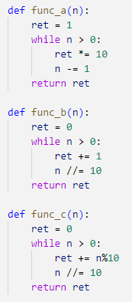
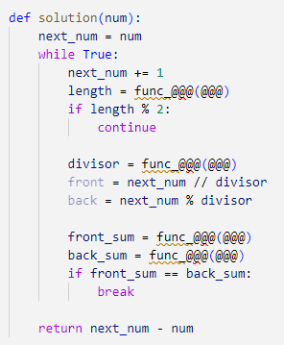
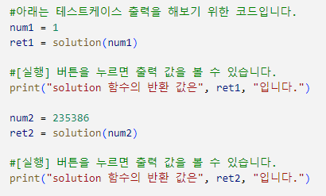
1. 빈칸 채우기-3번 문제
Notes:
Fun_a를 먼저 보면 n으로 파라미터가 들어오면 출력으로 10의 n제곱을 출력하는 함수입니다.
예를 들어 n으로 3이 들어오면 출력으로는 1000이 출력되겠죠
다음으로 func_b를 보면, 들어온 n값의 자리수를 나타내는 함수임을 알 수 있습니다.
예를 들어 n으로 1000이 들어오면 출력으로 4가 출력됩니다.
다음으로 func_c를 보면, 들어온 수의 각 자리수의 합을 나타내는 것을 알 수 있습니다.
예를 들어 1000이 들어온다면, 0+0+0+1=1이 됩니다.
두번째 그림을 보면 솔루션 함수가 있는데요. 솔루션 함수의 변수 이름을 힌트로 삼아 문제를 풀어볼 예정입니다.
---
Conitnue는 뒤의 문장을 건너뛰고, 반복문을 순회한다.
파이썬에서 0은 False이므로

Slide 11
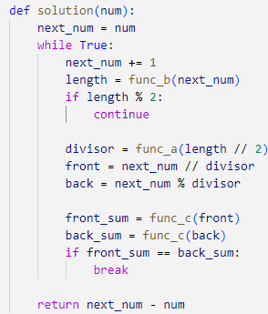



1. 빈칸 채우기-3번 문제
문제 코드
수정 코드

Slide 12
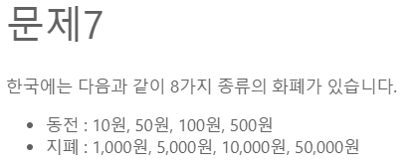
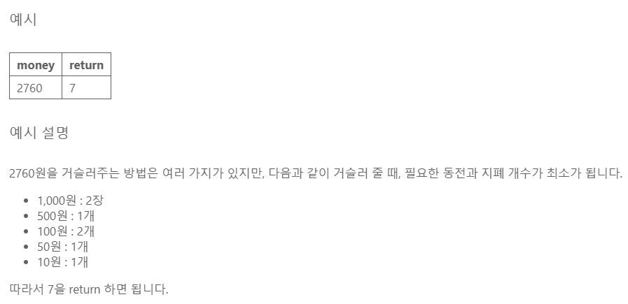
1. 빈칸 채우기-7번 문제
Notes:
위 문제의 내용은 쉽습니다. 입력으로 돈이 주어졌을 때 그에 따른 출력으로 거슬러줘야하는 화폐의 개수를 리턴하면 됩니다.

Slide 13
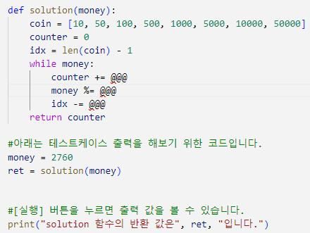
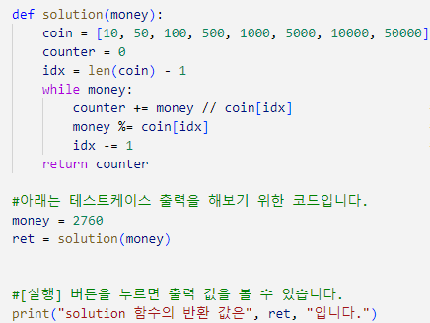
1. 빈칸 채우기-7번 문제
초기 코드
수정 코드
Notes:
초기 코드의 solution함수 소개
문제는 푸는 키로 변수의 이름
Counter는 화폐의 개수를 세는 변수겠다
Money는 입력받은 돈이 겠다
Idx는 리스트의 원소로 접근하는 값이겠다.
Counter를 얻기 위해 우선 돈을 화폐로 나눠야 알 수 있다.
반복문임을 감안하면, 인덱스가 큰 수부터 작은수로 이동해 오는 것을 알 수 있다.

Slide 14
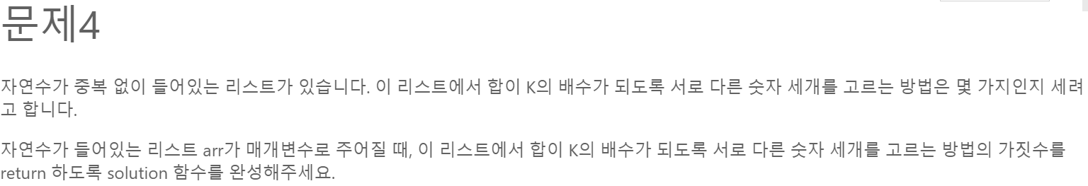
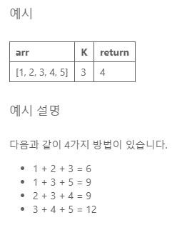
2. 함수 작성 - 4번 문제
Notes:
문제 4번은 다음과 같습니다.
~~
이 문제 또한 예시를 통해 이해를 해보도록 하겠습니다.

Slide 15
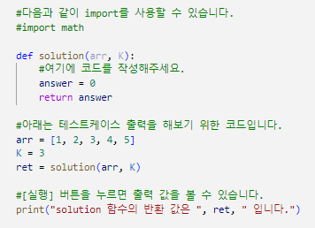
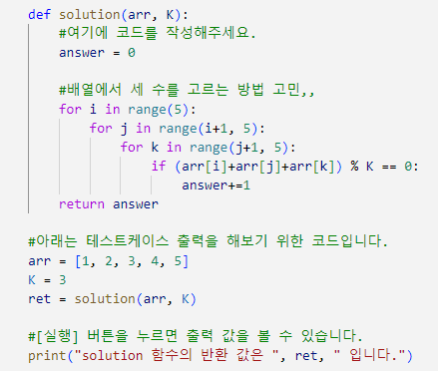

2. 함수 작성 - 4번 문제
초기 코드
작성 코드
Notes:
우선 이 문제를 보면 배열에서 세 수를 고르는 방법을 중점적으로 고민을 했습니다.
모든 경우의 수를 포함하고, 중복되면 안되기 때문인데요.
저는 고등학교 때부터 경우의 수 문제를 풀 때 한 방향으로 순회하는 방식을 주로 사용했습니다.
이 코드도 동일한 방식으로 작성을 했는데요.
그림을 통해 설명 드리면,
리스트 그린 후 ->

Slide 16
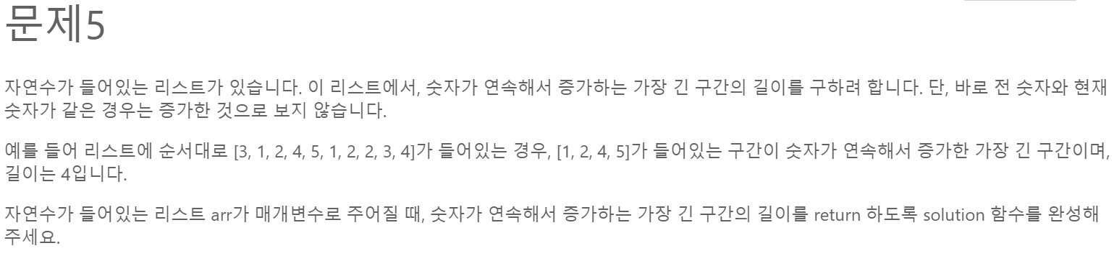
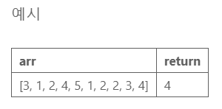

2. 함수 작성 - 5번 문제
Notes:
이 문제 또한 상황이 어렵지 않습니다.
주의해야할 점은 중복되는 경우 증가로 보지 않는다는 점.

Slide 17
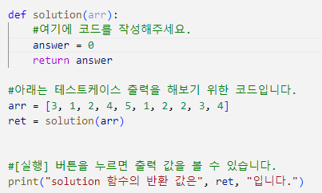
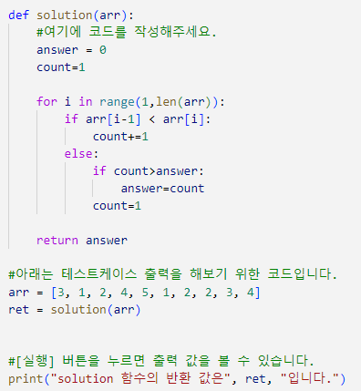
2. 함수 작성 - 5번 문제
초기 코드
작성 코드
Notes:
제가 작성한 코드를 보시면,
if
배열에서 직전 값과 비교하여 현재 값이 더 큰 경우, count를 하나씩 증가시킴
Else
if
직전 값보다 현재 값이 작은 경우 count값과 answer값을 비교하여 더 큰 값을 answer에 기록한다.

Slide 18
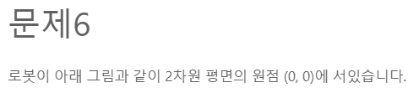
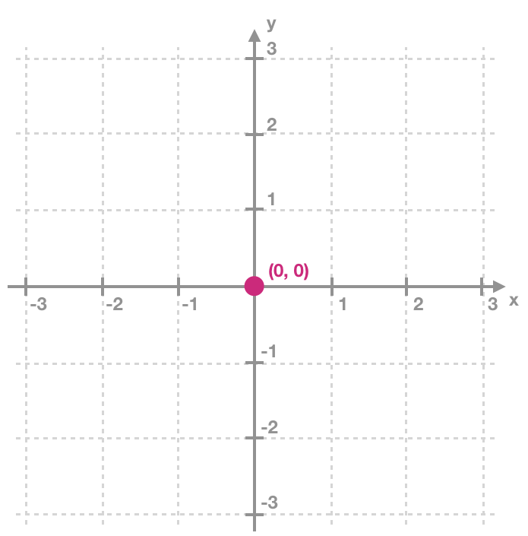
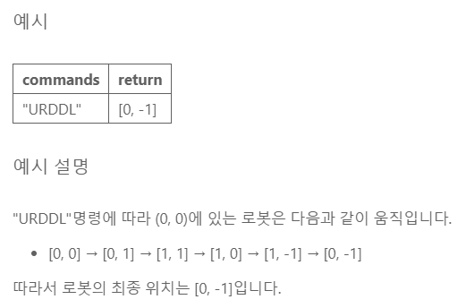
2. 함수 작성 - 6번 문제
Notes:
다음은 6번 문제입니다. 6번 문제 또한 간단하므로, 간략하게 설명드리고 바로 문제 풀이로 들어가도록 하겠습니다.
~~
예시를 보면

Slide 19
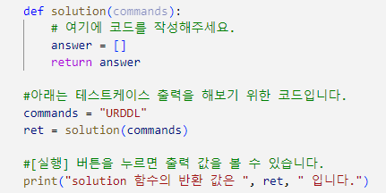
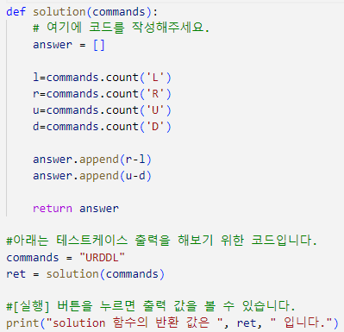
2. 함수 작성 - 6번 문제
초기 코드
작성 코드
Notes:
함수 작성 아이디어: 문자열에서 LRUD을 각각 카운트 후 L-R, U-D 의 크기를 비교하여 최종 좌표를 나타낸다.

Slide 20
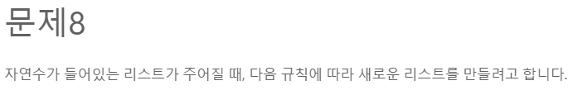
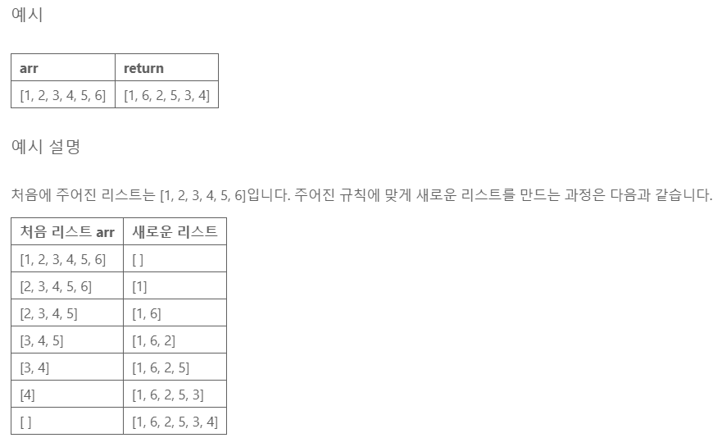
3. 한 줄 바꾸기 - 8번 문제
Notes:
문제 읽고
조건 읽고
예시 읽고,
마지막에 주의할 점: 처음 리스트에서 다음과 같이 pop해서 삽입하는 것이 아니라
인덱스가 이동해가면서 리스트에 넣을 원소를 찾는 것인데요
자세한 설명은 코드를 보면서 말씀드리겠습니다.

Slide 21
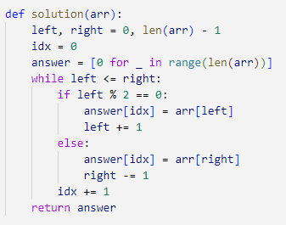
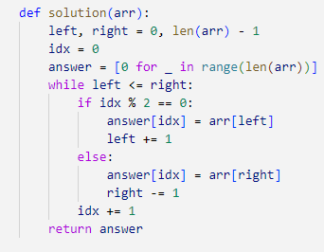

3. 한 줄 바꾸기 - 8번 문제
초기 코드
작성 코드
실행 결과
실행 결과
Notes:
좌측과 같은 초기 코드의 결과를 보면 left의 값이 두번째 while문을 돌 때 부터 홀수로 고정되어 있기 때문에.
출력이 원하는 대로 이뤄지지않는다.
이때 오른쪽 코드처럼 조건문의 조건을 left%2아니라 idx%2로 수정하여 정상적으로 리스트를 순회하도록 한다.

Slide 22
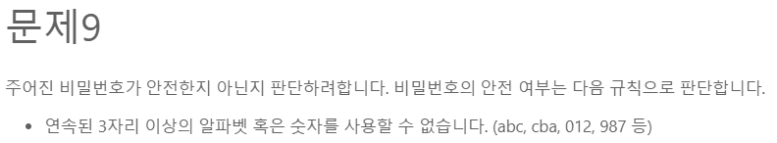
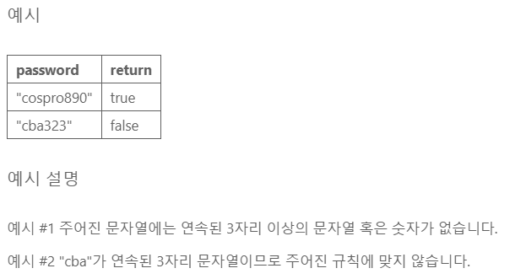
3. 한 줄 바꾸기 - 9번 문제
Notes:
문제 읽고 바로 코드로 들어가

Slide 23
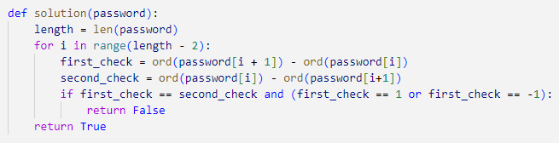


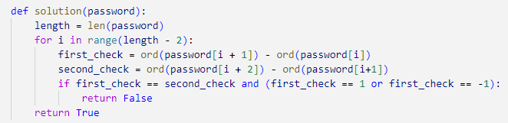

3. 한 줄 바꾸기 - 9번 문제
초기 코드
수정 코드
Notes:
초기 코드를 보면 fist_check과 second_check을 i 번째와 i+1번째 원소만을 비교해서 설정하는 것을 알 수 있는데,
이렇게 될 경우 초기 코드는 조건문의 첫번쨰 조건에서 같은 값이 연속되고, 이웃한 비밀번호만 확인하게 된다.
하지만 문제에선 연속된 세 자리를 제한하므로..
수정된 코드의 second_check을 다음과 같이 수정할 수 있다.
이렇게 되면 첫번째 조건에서 차가 같은지 확인하기 때문에 세숫자가 일정간격으로 연속하는지 알 수 있고
두번째 조건에서 그 차이가 1인지를 확인하여 연속된 수인지를 확인한다.
---
Ord()는 유니코드로 바꿔주는 내장함수

Slide 24
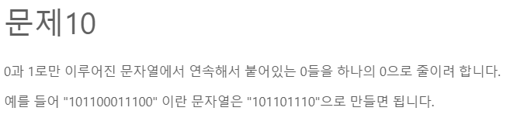
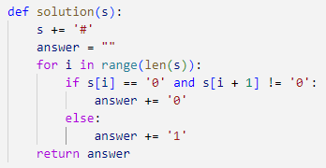
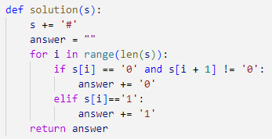

3. 한 줄 바꾸기 - 10번 문제
초기 코드
수정 코드
Notes:
10번 문제는 문제가 간단하여 다음과 같은 글만 읽어도 충분히 이해 가능할 것 같습니다.
예시를 보면,
바로 문제로 넘어가도록 하겠습니다.
초기 코드를 보면 조건에서 해당 원소가 0이고 다음 원소가 0이 아닌 즉 1일 때 0을 더한다고 하는데,
이 경우 연속된 숫자가 00의 경우 1로 전달하게 되는 문제가 발생하게 된다.
수정한 코드를 보면 조건을 추가하여 00같은 경우 answer에 아무값도 추가되지않고 조건문을 지나가게 하여 0의 중복을 처리할 수 있게 됩니다.

Slide 25
QnA.

